Slide 1
软 件 测 试 技 术 课 程
教师：马晓娜
山东建筑大学计算机科学与技术学院软件工程专业

Slide 2
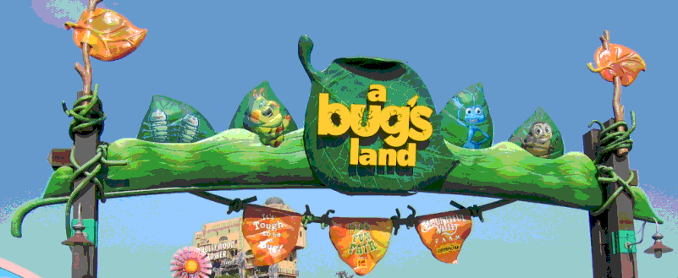
软件缺陷（Bug）
  我们通常说，软件测试就是在寻找软件中的BUG，BUG这种说法是怎么来的呢？
山东建筑大学计算机科学与技术学院软件工程专业

Slide 3
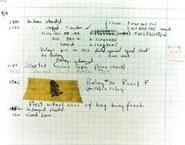
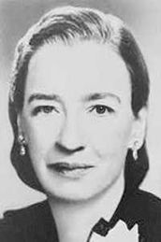
Story——BUG的来源
第一个记载Bug的是美国海军编程员，编译器发明者Grace Hopper。哈珀，领导了著名计算机语言Cobol的开发，美国特别设立了一个以她的名字命名的计算机奖项。
Grace Hopper的事件记录本，连同那个飞蛾，现在都陈列在美国历史博物馆中。
山东建筑大学计算机科学与技术学院软件工程专业
Notes:
1945年9月9日，下午三点。哈珀中尉正领着她的小组构造一个称为“马克二型”的计算机。这还不是一个完全的电子计算机，它使用了大量的继电器，一种电子机械装置。第二次世界大战还没有结束。哈珀的小组日以继夜地工作。机房是一间第一次世界大战时建造的老建筑。那是一个炎热的夏天，房间没有空调，所有窗户都敞开散热。 突然，马克二型死机了。技术人员试了很多办法，最后定位到第70号继电器出错。哈珀观察这个出错的继电器，发现一只飞蛾躺在中间，已经被继电器打死。她小心地用摄子将蛾子夹出来，用透明胶布帖到“事件记录本”中，并注明“第一个发现虫子的实例。”

Slide 4
软件缺陷（Bug）的定义
  有的书上称软件缺陷是程序运行时出现的故障。
文档是软件的一部分，那么文档中的错误算不算是Bug？
还有，我运行一个软件，没有产生任何故障，但是软件实现的功能却不符合我们的要求，这算不算是Bug呢？
比如，用户需要在打印报表时按金额进行排序，结果却是按姓名排序？
山东建筑大学计算机科学与技术学院软件工程专业

Slide 5
什么是BUG？
2001年，美国Ron Pattern在《软件测试》中说明，
只要软件出现的问题符合下列情况之一就是Bug。
软件未达到产品说明书中规定的功能。
1
  软件出现了说明书中指明不会出现的错误。
2
  软件功能超出了说明书制定的范围。
3
  软件未达到说明书中指定应达到的目标。
4
  用户认为软件难理解或不易使用的问题。
5
从这个说明出发，我们可以将常见的软件Bug分成3种类型。
山东建筑大学计算机科学与技术学院软件工程专业

Slide 6
BUG的分类
比如用户需要你在软件中实现A、B、C三个功能，你只实现了A、B两个功能，而没有实现C功能，则可以将此看作为一个Bug。
完全没有
实现的
功能
基本实现了用户需要的功能，但是运行时会出现一些功能或性能上的问题。比如，运行时偶尔报错或死机，再比如用户要求运行时间控制在5秒内，结果却是10秒。
基本实现了
用户需要
的功能
山东建筑大学计算机科学与技术学院软件工程专业

Slide 7
BUG的分类
实现了用户不需要的功能。比如用户需要你在软件中实现A、B、C三个功能，你却实现了A、B、C、D四个功能，多余的功能D可以看作一个Bug。因为，我们判断是否是Bug的唯一标准就是是否符合用户的需求，用户不需要的功能就是不符合用户需求的功能，当然也算Bug。
实现了
多余的
功能
山东建筑大学计算机科学与技术学院软件工程专业

Slide 8
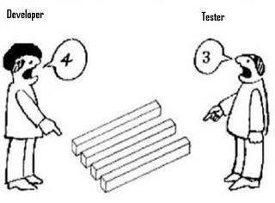
什么是BUG？
在实际工作中，发现Bug 、记录Bug 、关闭Bug是测试工程师的主要工作，而在关于一个现象是不是Bug的问题上，往往也是开发人员和测试人员争论的焦点，这就需要我们根据Bug的定义以及具体的软件环境来判断一个问题是不是Bug。
山东建筑大学计算机科学与技术学院软件工程专业
Notes:
比较容易产生争论的问题：1.界面布局与以前的版本不同，影响用户对升级版的体验。2.界面、对话框的色彩与系统其他模块出现偏差，影响系统的整体的色彩统一性。3.代码中缺少相应的注释性说明，影响将来维护人员的可维护性。4.代码的规范性差，不符合公司要求的编码规范，比如变量的声明，相应的层次性，缩进等等。5.系统的提示不明确，影响用户的理解，使用方式单一，没有相应的快捷键。等等。。。

Slide 9
什么是BUG？
比较容易产生争论的问题：
界面布局与以前的版本不同，影响用户对升级版的体验 。
1
  界面、对话框的色彩与系统其他模块出现偏差，影响系统
  的整体的色彩统一性。
2
  代码中缺少相应的注释，影响将来维护人员的可维护性。
3
  代码的规范性差，不符合公司要求的编码规范，比如变量
  的声明，相应的层次性，缩进等等。
4
  系统的提示不明确，影响用户的理解，使用方式单一，没
  有相应的快捷键。
5
山东建筑大学计算机科学与技术学院软件工程专业

Slide 10
软件缺陷处理流程
四种角色：开发经理、开发人员、测试经理、测试人员。
缺陷共6种状态：新建（New）、开放（Open）、重新开放（Reopen）、拒绝（Rejected）、已修正（Fixed）、已关闭（Closed）。

Slide 11
软件缺陷处理流程
1.测试人员发现并确认缺陷，在系统的缺陷模块中创建一个新的缺陷，将其指派给开发经理，并将缺陷的状态设置为“新建”。
测试人员
开发经理
新建（New）缺陷

Slide 12
软件缺陷处理流程
2.开发经理进入系统并查看缺陷。如果确认的确是一个缺陷，开发经理就将这个缺陷指定给某位开发人员处理，并将缺陷的状态改为“开放”。如果发现这不能算作缺陷的时候，开发经理就将这个缺陷返回给测试经理，并将缺陷的状态设置为“拒绝”。
测试人员
开发经理
新建（New）缺陷
拒绝（Rejected）
开放（Open）
测试经理
开发人员

Slide 13
软件缺陷处理流程
3.开发人员进入系统查看缺陷，并处理该缺陷。当开发人员进行处理并认为已经解决之后，就可以将这个缺陷的状态设置为“已修正”，并将其返还给测试人员。
测试人员
开放（Open）
已修正（Fixed）
开发人员

Slide 14
软件缺陷处理流程
4.测试人员进入系统查看缺陷，并测试验证缺陷。如果经过再次测试发现缺陷仍然存在的话，测试人员将缺陷再次传递给开发人员，并将缺陷的状态设置为“重新打开”。如果测试人员经过再次测试确认缺陷已经被解决，就将缺陷的状态设置为“已关闭”。
测试人员
已关闭（Closed）
已修正（Fixed）
重新开放（Reopen）
开发人员

Slide 15
软件缺陷处理流程
5.如果测试经理收到某缺陷被拒绝通知，验证该缺陷，如果确实不能算作缺陷，关闭缺陷，将缺陷状态设置为“已关闭”。如果认为的确是一个缺陷，修改缺陷描述，并将其重新指派给开发经理，并将缺陷的状态设置为“新建”。
测试经理
拒绝（Rejected）
已关闭（Closed）
新建（New）
开发经理

Slide 16
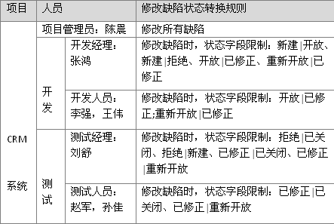
软件缺陷处理流程

Slide 17
测试环境
1
什么是测试环境
2
怎样搭建测试环境
3
软件环境的分类
山东建筑大学计算机科学与技术学院软件工程专业

Slide 18
什么是测试环境
简单的说，软件测试环境就是软件运行的平台，即软件、硬件和网络的集合，如下式所示：
软件测试环境=软件+硬件+网络
山东建筑大学计算机科学与技术学院软件工程专业

Slide 19
什么是测试环境
主要包括PC机（包括品牌机和兼容机）、笔记本、服务器、各种PDA终端等。比如我们现在要测试Word 2003，我们是在PC机上测，还是在笔记本上测？如果在PC机上，那CPU是奔腾4 2.4G，还是core i5；内存是DDR4G，还是SD512M？不同的机器类型和配置，会导致软件反应速度完全不一样，我们测试软件时一定要考虑硬件配置的因素。
硬
件
山东建筑大学计算机科学与技术学院软件工程专业
Notes:
对硬件要求高的程序类型：游戏类，要求显卡，内存，cpu

Slide 20
什么是测试环境
目前，硬件配置基本都满足我们日常软件的需要，特别需要考虑硬件的软件包括：专业画图类软件、游戏类软件。这些软件对显卡、内存、cpu都有一定的要求。
还有一些要求在手机端使用的APP软件，因为现在的手机存储还是有限，我们需要考虑手机的存储情况。
硬
件
山东建筑大学计算机科学与技术学院软件工程专业
Notes:
对硬件要求高的程序类型：游戏类，要求显卡，内存，cpu

Slide 21
什么是测试环境
这里主要指的是软件运行的操作系统。比如还是测试Word 2003，我们是在Windows XP下测，还是在Win7下测？这里面可能存在兼容性的问题。
我们可能遇到这样的问题：用Word 2007写了个文档，用Word 2003就打不开了，或者显示不正确，这其实就是软件不同版本之间的兼容出现了问题 。
软
件
山东建筑大学计算机科学与技术学院软件工程专业

Slide 22
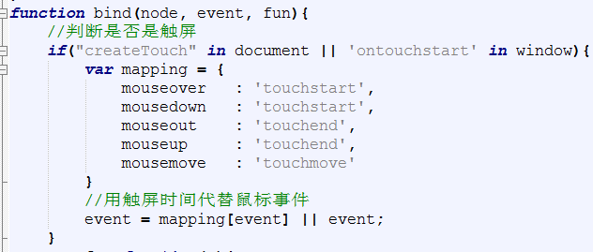
什么是测试环境
软件的兼容性包括：
1. 软件和操作系统的兼容性。
2. 软件不同版本间的兼容性。
3. 软件和浏览器的兼容性。
软
件
山东建筑大学计算机科学与技术学院软件工程专业

Slide 23
什么是测试环境
主要针对的是C/S结构和B/S结构的软件。比如我们测试毕业设计系统，那么是在局域网里测，还是在互联网里测？如果在局域网里测，那么是在10M的局域网里测，还是在100M的局域网里测？当然还有一些相关的硬件配置，比如我们是测ADSL接入，还是测Modem接入，不同的网络类型，不同的网络传输速度，会导致不同的结果。
网络
山东建筑大学计算机科学与技术学院软件工程专业

Slide 24
怎样搭建测试环境
搭建测试环境的几个要点：
1
2
3
4
真实
尽量模拟用户的真实使用环境。
干净
测试环境中尽量不要安装与被测软件无关的软件。
无毒
测试环境没有中毒。
独立
测试环境和开发环境独立。
山东建筑大学计算机科学与技术学院软件工程专业

Slide 25
怎样搭建真实的测试环境
比如我们要测试给政府做的一套办公自动化系统，现在要求你先搭建一套测试环境，你怎么做呢？
很简单！你只要参考这套系统的最终使用环境就可以了。
如果，用户的最终使用环境如下：
项
目
软
件
硬件 | 联想品牌机，双核 cpu，RAM 1G
软件 | Windows XP
网络 | 10M局域网
搭建主要的测试环境时就按照上面的配置来进行。
山东建筑大学计算机科学与技术学院软件工程专业

Slide 26
怎样搭建真实的测试环境
这个相对来说比较复杂，工作量也很大，比如我们要测试Word 2003，你怎么搭建测试环境呢？
产品软件不同与项目软件，项目软件面向的是特定用户和特定的环境，产品软件面向的是千家万户，环境也千差万别，最终用户使用什么样系统的都有。
这就带来了问题，实际上要做到完全测试是不可能的。我们可以考虑测试一些主流的环境。
产
品
软
件
山东建筑大学计算机科学与技术学院软件工程专业

Slide 27
怎样搭建真实的测试环境
比如，我们可以考虑如下的几个环境：
硬件 | 品牌机，兼容机，笔记本，平板电脑
软件 | Windows xp，win7，win8
网络 | 不需要
产
品
软
件
即使这样，工作量也很大，对测试人员的数量也有一定要求，据说，测试微软的MSN测试人员就有几百人。
山东建筑大学计算机科学与技术学院软件工程专业

Slide 28
怎样搭建干净、无毒的测试环境
一般我们测试一款软件时，都要求在一个刚刚装好操作系统的机器上测试，目的是防止被测软件与其他应用软件发生冲突。当然，有时我们在干净的环境下测试完后，也需要在一个安装较多软件的环境下测一下，来看看被测软件的表现。
干净
我们要求测试环境干净，尽量不要安装其他无关的软件，但是最好要安装杀毒软件（卡巴斯基、瑞星等），以确保系统没有病毒。
无毒
山东建筑大学计算机科学与技术学院软件工程专业

Slide 29
怎样搭建独立的测试环境
在很多项目组里面，测试组和开发组往往用一套环境，这样做有一定的弊端，比如开发人员刚往数据库里写了一条记录，而测试人员又把它删除掉了，这会导致开发人员和测试人员的矛盾，也会影响项目的进度，所以测试环境和开发环境要独立。
独立
山东建筑大学计算机科学与技术学院软件工程专业

Slide 30
思考题
1.没有安装操作系统的裸机里面有软件吗？
答案：有软件。在主板上的CMOS芯片里面嵌入了BIOS程序，可以看做是一个简单的嵌入式软件。
2.手机测试属于硬件测试还是软件测试？
答案：都属于。硬件测试主要测试手机的抗摔、抗压、防水、防辐射等功能；软件测试主要测试手机的通话、短信等各个软件的功能。
山东建筑大学计算机科学与技术学院软件工程专业

Slide 31
思考题
3.算法流程图是程序还是文档？
答案：算法流程图是文档，因为文档指的是软件在开发、使用和维护过程中产生的图文集合，包括图形和文字。
4.C/S结构和B/S结构的软件有什么区别？
答案：主要区别在客户端。
山东建筑大学计算机科学与技术学院软件工程专业

Slide 32
思考题
5.软件运行时产生的错误是BUG，这句话对吗？
答案：正确。但是如果反过来说BUG是软件运行时产生的错误就不对了。
6.判断一个问题是不是BUG 的唯一标准是什么？
答案：用户需求。
7.软件测试的任务就是为了发现BUG ，这句话对吗？
答案：不对。测试的任务是检验软件产品与用户需求是否符合，发现BUG只是手段而已。
山东建筑大学计算机科学与技术学院软件工程专业

Slide 33
思考题
8. 现在要测试某电子商务网站，如何搭建环境？
答案：首先分析被测系统的类型，发现是项目软件还是B/S结构。然后我们从硬件、软件和网络3方面来考虑。
山东建筑大学计算机科学与技术学院软件工程专业

Slide 34
软 件 测 试 技 术 课 程
第二部分 软件测试概述
山东建筑大学计算机科学与技术学院软件工程专业

Slide 35
软件测试现状
近几年软件测试取得了较大的发展，但仍落后于软件开发的发展水平，使得软件测试面临着很大的挑战，主要表现为以下几个方面：
  对软件测试的重视度不够
  公司不重视测试，测试人员都是些老弱病残。对测试的认识是“做不了开发的人才去做测试”。
山东建筑大学计算机科学与技术学院软件工程专业

Slide 36
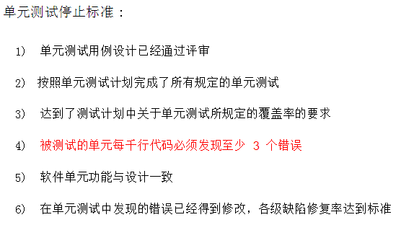
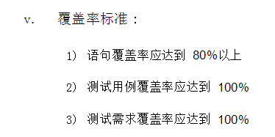
软件测试现状
软件测试理论不成熟
软件测试行业的兴起将有很大程度取决于测试理论的成熟度，目前，软件测试过程中还存在一些问题没有定论，如：软件测试的终止标准、如何评价测试价值等。
我测试中发现了10个问题，是不是可以停止测试了，测试的是好是坏呢？
山东建筑大学计算机科学与技术学院软件工程专业

Slide 37
软件测试现状
我国测试起步很晚
从2000年后才开始重视测试， 代表：工信部成立的中国评测中心。
直属于国家工业和信息化部的一类科研事业单位。主要提供产品测试、系统测试、安全测试、军工测试等专业服务。后来各地陆续出现了评测中心，比如：山东省软件评测中心。
现在还出现了独立的测试公司。代表：领测国际
领测国际是一家专业的软件测试服务提供商。总部位于中国北京，目前在日本、新加坡、加拿大、芬兰等地设有办事处。
山东建筑大学计算机科学与技术学院软件工程专业

Slide 38
软件测试现状
软件测试技术有待提高
目前，国内软件测试技术比较落后，手工测试比重较大，自动化的功能测试、性能测试、白盒测试、数据库测试、安全测试等还比较少。
当然，最近几年也开发出了很多的自动化测试工具，像Microsoft的Visual系列，像HP(Mercury)的Logiscope、QTP、Loadrunner、TD等，还有一些开源的工具，比如：Bugzilla、pclint等。
山东建筑大学计算机科学与技术学院软件工程专业

Slide 39
软件中的错误是客观存在的
在可以预见的未来，人仍将是软件开发中的主角。我国有句古话“人非圣贤孰能无过”，由于在软件开发各个环节中产生的人为错误，使得软件中必然存在着大大小小的问题，而这些问题在一定的触发条件下被激活，便会使软件的运行出现差错，导致或大或小的经济损失，而且更为严重的是这些激活的错误可能会威胁人类生命，会导致令人痛心疾首的人间悲剧。
山东建筑大学计算机科学与技术学院软件工程专业
Notes:
软件是一个我们当今这个社会正常运转不可缺少的让人又爱又恨的事物，爱它是因为它为人类带来舒适便利并且推动着社会的发展，恨它是因为往往在关键时刻出问题，给大家看几个案例
软件出现问题固然令人痛恨，我想请问各位在意识到软件中存在问题的同时，有没有想过
1、软件中为什么会有问题呢？
2、我们又该如何消除软件中的问题呢？
大家一分钟思考。。。
我先解释第一个问题
，在规范对一些专业词汇的称呼和理解之后再解释第二个问题
。。。好，大家现在很清楚软件中为什么存在问题，再解释如何消除软件中的问题之前，先规范一下对一些专业词汇的称呼和理解，这个词汇就是错误，确切地说就是软件中的缺陷。

Slide 40


软件中的问题导致的可怕后果
典型案例
  迪斯尼并不总是带来笑声
山东建筑大学计算机科学与技术学院软件工程专业

Slide 41
软件中的问题导致的可怕后果
典型案例
  360存在严重后果缺陷导致系统崩溃
  360安全卫士曾查出一个名为Backdoor/Win32.Agent.cgg的木马，进行清理后发现看不到Windows任务栏和桌面图标，根本进不去桌面，后来查明是由于360在处理此木马时存在严重缺陷。360安全卫士只是简单的删除了木马文件，没有进行相关的善后处理工作，致使系统关键进程Explorer.exe无法加载。
山东建筑大学计算机科学与技术学院软件工程专业

Slide 42
软件中的问题导致的可怕后果
典型案例
  2011 年温州7.23 动车事故
  2011年7月23日20时30分05秒，由北京开往福州的D301次列车与杭州开往福州的D3115次列车发生动车组列车追尾事故，造成40人死亡、172人受伤，中断行车32小时35分，直接经济损失19371.65万元。
  上海铁路局局长安路生28日说，根据初步掌握的情况分析，“7·23”动车事故是由于温州南站信号设备在设计上存在严重缺陷，遭雷击发生故障后，导致本应显示为红灯的区间信号机错误显示为绿灯。
山东建筑大学计算机科学与技术学院软件工程专业

Slide 43
软件中的问题导致的可怕后果
典型案例
  致命的辐射治疗
  辐射剂量超标的事故发生在2000年的巴拿马城（巴拿马首都）。从美国Multidata公司引入的治疗规划软件，其（辐射剂量的）预设值有误。有些患者接受了超标剂量的治疗，至少有5人死亡。后续几年中，又有21人死亡，但很难确定这21人中到底有多少人是死于本身的癌症，还是辐射治疗剂量超标引发的不良后果。
山东建筑大学计算机科学与技术学院软件工程专业

Slide 44
软件中的问题导致的可怕后果
典型案例
  消失在太空
  在制造其火星气候轨道探测器时，一个NASA的工程小组使用的是英制单位，而不是预定的公制单位。这会造成探测器的推进器无法正常运作。正是因为这个Bug，1999年探测器从距离火星表面130英尺的高度垂直坠毁。此项工程成本耗费3.27亿美元，这还不包括损失的时间(该探测器从发射到抵达火星将近一年时间。)
山东建筑大学计算机科学与技术学院软件工程专业

Slide 45
软件中的问题导致的可怕后果
典型案例
  阿丽亚娜5型火箭的杯具处女秀
  1996年6月4日，阿丽亚娜5型运载火箭的首航，原计划将运送4颗太阳风观察卫星到预定轨道，但因软件引发的问题导致火箭在发射39秒后偏轨，从而激活了火箭的自我摧毁装置。阿丽亚娜5型火箭和其他卫星在瞬间灰飞烟灭。
  后来查明的事故原因是：代码重用。阿5型的发射系统代码直接重用了阿4型的相应代码，而阿4型的飞行条件和阿5型的飞行条件截然不同。此次事故损失3.7亿美元。
山东建筑大学计算机科学与技术学院软件工程专业

Slide 46
软件中的问题导致的可怕后果
典型案例
  一触即发的第三次世界大战
  1980年，北美防空联合司令部曾报告称美国遭受导弹袭击。后来证实，这是反馈系统的电路故障问题，但反馈系统软件没有考虑故障问题引发的误报。
  1983年，苏联卫星报告有美国导弹入侵，但主管官员的直觉告诉他这是误报。后来事实证明的确是误报。
  幸亏这些误报没有激活“核按钮”。在上述两个案例中，如果对方真的发起反击，核战争将全面爆发，后果不堪设想。
山东建筑大学计算机科学与技术学院软件工程专业

Slide 47
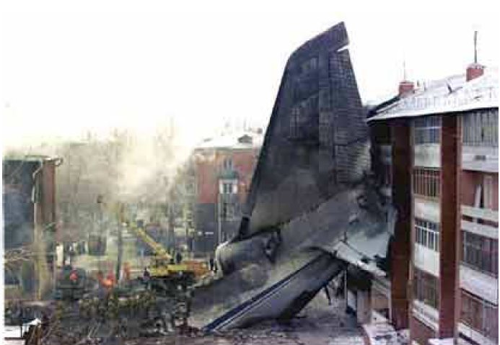
软件中的问题导致的可怕后果
阅读下面的代码，标出你认为有问题的地方
typedef int Time;
typedef int Distance;
typedef int Speed;
…
const Speed SAFETY_SPEED = 120;
…
void increase_speed (Speed s);
…
void check_speed (Time t, Distance d)
{
Speed s = d/t;
if (s < SAFETY_SPEED)
increase_speed (t);
}
void perform_safety_checks ()
{
Time t = get_time ();
Distance d = get_distance ();
…
check_speed (d, t);
}
山东建筑大学计算机科学与技术学院软件工程专业

Slide 48
结论
  通过以上的例子，可以看出软件发生错误时对人类生活所造成的各种影响，有的甚至会带来灾难性的后果。
  软件测试可以使这种风险降低，它在一定程度上解放了程序员，使他们能够专心于解决程序的算法。
  它也减轻了售后服务人员的压力，交到他们手里的程序再也不是那些“一触即死机”的定时炸弹，而是经过严格检验的完整产品。
  同时，软件测试的发展对程序的外形、结构、输入和输出的规约和标准化提供了参考，推动了软件工程的发展。
山东建筑大学计算机科学与技术学院软件工程专业

Slide 49
什么是软件测试？
在1979年Myers出版的一本经典著作《软件测试艺术》中，曾经对软件测试做出如下的定义：软件测试就是为了发现错误而执行程序或系统的过程。这是软件测试的早期定义，它认为软件测试的目的包括一下几点：
早期
定义
山东建筑大学计算机科学与技术学院软件工程专业

Slide 50
什么是软件测试？
1.测试是执行程序的过程，目的在于发现错误。
2.测试是为了证明程序有错误，而不是为了证明程序无错误。
3.一个好的测试用例在于能发现至今未发现的错误。
4.一个成功的测试是发现了至今未发现的错误的测试。
早期
定义
山东建筑大学计算机科学与技术学院软件工程专业

Slide 51
测试用例是什么
定义
  针对被测试项的测试输入，执行条件和预期结果的集合
  完全的测试是不可能的，必须挑选出具有代表性的有效的输入组合，挑选输入组合的方法就是测试用例设计方法
  测试用例设计是软件测试的灵魂，体现着软件测试工程师的职业价值。测试用例可以用结构化自然语言描述，也可以用编程语言实现 。
山东建筑大学计算机科学与技术学院软件工程专业

Slide 52
为什么需要测试用例
不可能进行完全的测试根本原因：
  输入的组合数目太庞大
  输出的可能结果数目太庞大
  可执行的路径数目太庞大
结论
  为了进行聪明的测试，软件测试工程师必须在众多的数据中选取恰当的做代表。
山东建筑大学计算机科学与技术学院软件工程专业

Slide 53
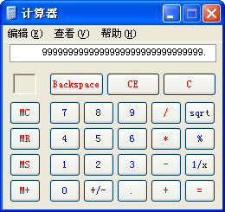
不可能进行完全的测试
如果你打算测试一个计算器程序的功能，你认为需要进行多少次输入？
结论是不计其数
整型: 从 1+1 到 999999999999999999999999999999+ 999999999999999999999999999999
小数:1.0+0.1,1.0+0.2…等等
键盘上的任何一种组合
为乘法和除法运算重复上面的操作
山东建筑大学计算机科学与技术学院软件工程专业

Slide 54
不可能进行完全的测试
1
左图是具有某程序的流程图，假设循环10次，请计算一下有多少条程序执行通路？假设由图中得到的所有路径都是可执行路径，执行一次循环大约需要10微秒（奔腾4 1.7G），且一年365天每天24小时不停机，请回答：如果循环次数为10的话，遍历图中所有路径需要多长时间？
2
3
结论是：5¹+5²+5³+……+5¹⁰= 6.1*10^{7，}需要1分钟左右的时间
如果循环次数为20次，100次时，结果又如何？
结论是：循环20次，需要约16000小时，循环100次则大约需要2.4*10⁴⁸年
4
5
6
7
8
9
山东建筑大学计算机科学与技术学院软件工程专业

Slide 55
测试用例的好坏
#include<stdio.h>
Void main()
{
int a[5];
int i;
int count=0;
for(i=1;i<5;i++)
{
scanf(“%d”,&a[i]);
if (a[i]==0) count++;
}
printf(“zero: %d \n”,count);
}
这个程序功能是计算数组中零的个数
第一次测试：输入 {1，2，3，4，0}
第二次测试：输入 {0，1，2，3，4}
√
山东建筑大学计算机科学与技术学院软件工程专业

Slide 56
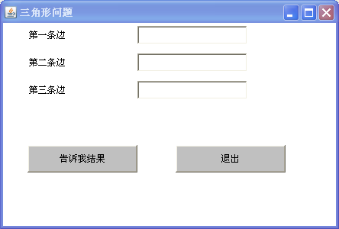
三角形问题
[三角形问题]输入三个整数，这三个数分别代表三角形三条边的长度，请判断这三个数构成的三角形是等边三角形，等腰三角形还是不等边三角形并输出相应的结果。
山东建筑大学计算机科学与技术学院软件工程专业

Slide 57
测试用例实现
一个用自然语言实现的测试用例实例
用例编号 | IsTriangle_ST_001
优先级 | 高
测试项 | 等边三角形判定功能
执行条件 | 程序可以正常运行
测试过程 | 运行程序isTriangle.class 在第一条边中输入60 ,第二条边中输入60 ，第三条边中输入60 单击“告诉我结果l”按钮
预期结果 | 等边三角形
实际执行结果
不同的组织可能使用不同的测试用例模版
山东建筑大学计算机科学与技术学院软件工程专业

Slide 58
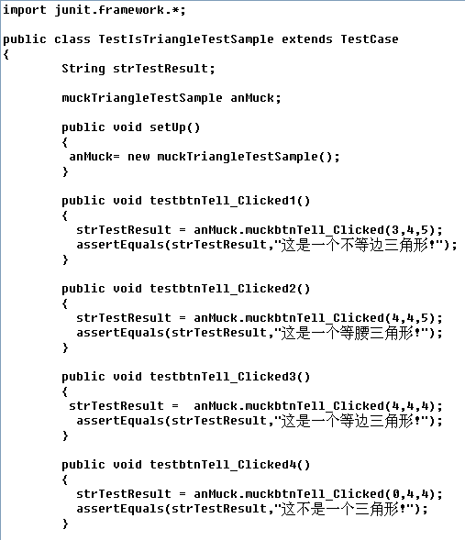
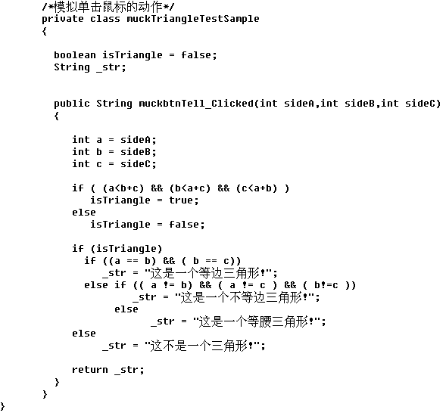
测试用例实现
基于JUnit框架(www.junit.org)用Java语言实现的一个测试用例
山东建筑大学计算机科学与技术学院软件工程专业

Slide 59
高质量测试用例的属性
高质量测试用例的四个属性
  有效性
    是否能够发现缺陷或者至少可能发现缺陷
  仿效性
    衡量测试用例的代表程度 ，减少测试用例的数量
  经济性
    测试用例所花费的成本，包括设计、实现、调试和运行测试用例的成本
  可维护性
    修改和维护测试用例的难易程度
山东建筑大学计算机科学与技术学院软件工程专业

Slide 60
缺陷报告单
  缺陷问题报告单是描述缺陷细节的文档，包括缺陷的编号、被测软件及其版本、优先级、严重程度等等。
优良的缺陷报告应该具备准确、清晰、简洁、完整，统一的特点，还需要注意
  给每个缺陷问题报告单分配一个唯一的标识以有利于缺陷的后续处理、查询和管理维护等活动。
  站在为他人服务的立场上编写缺陷问题报告单
  注意语句措词，不要涉及对他人的评价和自己情绪的宣泄
  只报告问题不要试图解决问题
  一个缺陷问题报告单里只报告一个缺陷
例如：1900年00月
山东建筑大学计算机科学与技术学院软件工程专业

Slide 61
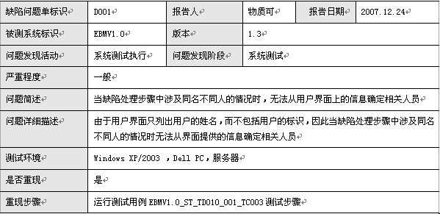
缺陷问题报告单示例
缺陷问题报告单
张三
山东建筑大学计算机科学与技术学院软件工程专业

Slide 62
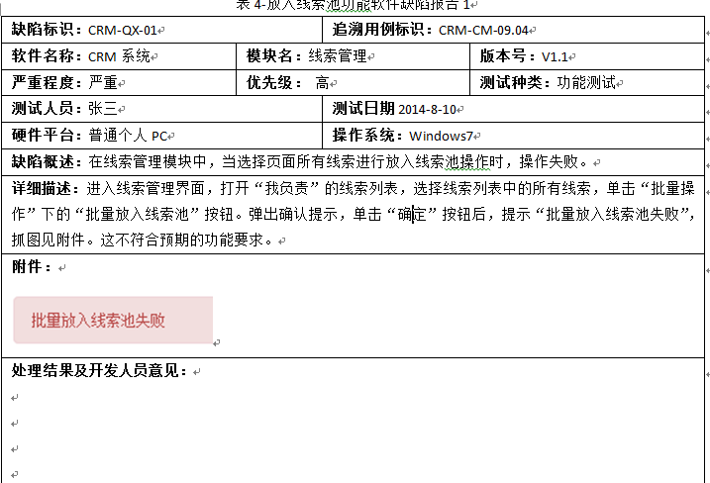
缺陷问题报告单示例
缺陷问题报告单
张三
山东建筑大学计算机科学与技术学院软件工程专业

Slide 63
什么是软件测试？
在1979年Myers出版的一本经典著作《软件测试艺术》中，曾经对软件测试做出如下的定义：软件测试就是为了发现错误而执行程序或系统的过程。这是软件测试的早期定义，它认为软件测试的目的包括一下几点：
早期
定义
山东建筑大学计算机科学与技术学院软件工程专业

Slide 64
什么是软件测试？
该定义存在的不完善之处:
测试文档属于软件测试，但是它不一定需要运行程序。
我按照用户的需求测试了实际的系统，却一个Bug也没发现，我所做的测试工作有意义吗？
早期
定义
山东建筑大学计算机科学与技术学院软件工程专业

Slide 65
什么是软件测试？
其实上面的定义是把软件测试的目的和手段搞混了，发现错误仅仅是软件测试的手段而已，是副产品，软件测试的最终目的是检验实际的软件系统是否符合用户的需求，而不是为了发现错误。当然，这个定义放在当时的环境下是说得通的，因为那时的用户需求、质量保障等概念比较模糊，测试仅仅是编码的最后阶段。
山东建筑大学计算机科学与技术学院软件工程专业

Slide 66
什么是软件测试？
软件测试不仅仅是发现错误的过程，测试软件是在可控的预置条件下操作软件的过程，其目的是通过发现错误弄清预期结果与实际结果之间的差别并确认软件行为是否符合产品规格说明同时验证软件是否符合用户的需求。
目前
定义
山东建筑大学计算机科学与技术学院软件工程专业

Slide 67
什么是软件测试？
该定义说明了以下几点:
它指出了软件测试是操作软件的过程，这里并没有用运行系统这个字眼，可见测试软件并不一定需要运行系统。
它指出了软件测试的一个目标是检验预期结果和实际结果之间的差别，手段就是发现错误。
目前
定义
山东建筑大学计算机科学与技术学院软件工程专业

Slide 68
什么是软件测试？
它指出了软件测试的另一个目标是确认软件行为是否符合产品规格说明同时验证软件是否符合用户的需求。同时给出这两点充分说明了产品规格说明≠用户的需求。
目前
定义
山东建筑大学计算机科学与技术学院软件工程专业

Slide 69
软件测试的目标
目标
  软件测试的目的就是为了获得更高质量的软件，尽量多的寻找软件中的缺陷。
  另外，考虑到测试成本，软件测试的目的是在可允许的时间跨度内可管理的工作量的条件下尽可能多地寻找软件中的缺陷 ，即：以最少的人力、物力、时间找出软件中潜在的各种错误和缺陷。
  通过分析测试过程中发现的问题可以帮助发现当前开发工作所采用的软件过程的缺陷，以便进行软件过程改进；同时通过测试结果的分析整理，可修正软件开发规则，并为软件可靠性分析提供依据。
  评价程序或系统的属性，对软件质量进行度量和评估，以验证软件的质量满足用户的需求，为用户选择、接受软件提供有力的依据。
山东建筑大学计算机科学与技术学院软件工程专业

Slide 70
软件测试过程模型
软件测试过程模型是软件测试的工作框架，用于指导软件测试过程，在软件测试过程中使用合理的测试模型可以降低成本，提高效率。
常见的软件过程模型包括V模型和W模型。
山东建筑大学计算机科学与技术学院软件工程专业

Slide 71
软件测试V模型
V模型最早是由Paul Rook在20世纪80年代后期提出的，在英国国家计算中心文献中发布，目的是缩短软件开发周期，提高软件开发速度。
V模型主要反映了测试活动与分析、设计的关系。
用户需求
验收测试
需求分析与系统设计
系统测试
概要设计
集成测试
详细设计
单元测试
编码
山东建筑大学计算机科学与技术学院软件工程专业

Slide 72
软件测试V模型
V模型清楚地描述了测试与开发各阶段的对应关系。
通过V模型可以看出，单元测试和集成测试主要验证程序的详细设计及概要设计，检测程序的执行是否满足软件设计要求；
用户需求
验收测试
需求分析与系统设计
系统测试
概要设计
集成测试
详细设计
单元测试
编码
山东建筑大学计算机科学与技术学院软件工程专业

Slide 73
软件测试V模型
系统测试是验证系统设计，检测系统功能、性能是否达到系统设计的指标；
验收测试追溯软件需求说明进行测试，确定软件的实现是否满足用户需求和合同的要求。
用户需求
验收测试
需求分析与系统设计
系统测试
概要设计
集成测试
详细设计
单元测试
编码
山东建筑大学计算机科学与技术学院软件工程专业

Slide 74
软件测试V模型
不足：
V模型忽略了测试应该在早期介入，将软件测试过程作为在需求分析、系统设计及编码之后的一个阶段，忽略了软件测试对需求分析、程序设计验证的意义，导致需求分析及设计阶段中隐藏的问题到后期才能被发现。
山东建筑大学计算机科学与技术学院软件工程专业

Slide 75
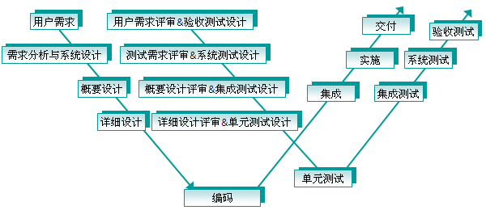
软件测试W模型
山东建筑大学计算机科学与技术学院软件工程专业

Slide 76
软件测试W模型
通过W模型可以看出，软件测试是伴随整个开发周期的，当相应的开发活动完成，其相应的测试便可以开始执行，且测试对象包括程序、需求、功能、设计等。相对于V模型，W模型更科学，强调了测试与开发是同步进行的，有利于尽早发现问题。
山东建筑大学计算机科学与技术学院软件工程专业

Slide 77
软件测试生命周期
编号 | 阶段 | 活动 | 输出产物
5.1 | 测试计划 | 创建一个总体的测试计划，对软件测试活动作出整体规划。 | 测试计划、风险评估表、测试策略
5.2 | 测试分析 | 创建一个更加细致的测试计划，提炼质量需求形成测试需求（功能性）矩阵。 | 重新修订完善的测试计划、测试需求矩阵
5.3 | 测试设计 | 设计完善测试用例，决定哪些用例自动化执行，哪些手工执行。 | 测试用例、 测试数据
 |  | 自动化测试脚本编制。 | 测试规程/测试脚本、驱动器
山东建筑大学计算机科学与技术学院软件工程专业

Slide 78
软件测试生命周期
5.4 | 测试执行与回归测试 | 按照测试计划要求执行测试并进行回归测试 | 测试结果、缺陷报告、测试执行概要、测试过程改进计划（选项）
5.5 | 测试评估 | 评估测试过程，编写测试报告 | 测试报告，包括：测试日志、测试记录、缺陷报告和测试总结报告。
山东建筑大学计算机科学与技术学院软件工程专业

Slide 79
测试流程
针对测试目标，规定测试任务、资源分配、人员角色、进度安排等。
测试计划与分析
根据测试计划，设计测试用例，包括：测试步骤、测试场景、测试代码、测试数据(包括预期结果)。
测试设计
根据测试计划，忠实地记录测试执行的过程和结果。
测试执行
根据测试计划，配置测试环境，并手动或者自动执行测试设计。
测试记录
分析测试记录，如果发现与预期结果不同，确定并重现缺陷。
记录、分发、评估、关闭缺陷报告。
分析
缺陷跟踪
完毕
分析测试过程和缺陷报告，评估测试质量和测试效果，给出是否通过测试的建议。
检查测试设计是否全部执行完毕，缺陷是否全部关闭。
测试总结
山东建筑大学计算机科学与技术学院软件工程专业
Notes:
本部分内容理论性比较强，比较成熟；虽然实用性不强，但是是测试课程必讲的内容。
主要内容参考《软件工程与软件测试自动化教程》P43-P58 4.2

Slide 80
1. 软件测试计划
软件测试计划一般由经验丰富的项目负责人编写，是指导测试过程的纲领性文件，让测试人员明确测试任务及方法，保持测试实施过程的顺畅沟通，跟踪、控制测试进度，同时对开发工作、整个项目规划、项目经理审查等都有辅助性作用。
测试计划通常应清晰描述以下内容 。
项目测试背景：单位情况、应用状况、测试目的等。
项目概述：被测项目的性质、类型、体系结构、应用领域、工作环境、主要功能等。
测试内容及目标：确定软件测试范围和优先级，制定测试目标。
山东建筑大学计算机科学与技术学院软件工程专业

Slide 81
1. 软件测试计划
  测试策略：制定整体测试策略、所使用的测试技术和方法。
  资源列表：进行测试所需要的软硬件、测试工具、培训资料及要求、文档、必要的技术资源等。
  工作安排：测试过程中每个阶段的工作安排，相应的人员及时间安排等。
  测试标准：测试开始、暂停、重启、完成等标准。
  风险分析：分析测试过程中可能存在的技术、人员、资源、进度等方面的风险及对策。
山东建筑大学计算机科学与技术学院软件工程专业

Slide 82
2. 软件测试分析
技术架构分析：主要分析软件的系统架构和所采用的实现技术。
功能结构分析：主要分析系统包含的功能模块并明确各模块之间的调用关系。
部署环境分析：主要分析被测系统的软件、硬件、网络等方面的环境。
业务流程分析：主要分析系统应用领域、总体业务流程，说明各个功能模块之间的业务顺序，和各个功能模块之间传递的信息和数据。
功能规格分析：主要分析各功能模块中主要输入数据的规格和约束、每个具体功能的处理机制、操作顺序、输出结果。
非功能需求分析：主要分析软件的各种非功能性需求，包括安全性、可靠性、用户文档、效率、易用性、可维护性、可移植性等方面。
山东建筑大学计算机科学与技术学院软件工程专业

Slide 83
3. 软件测试设计
软件测试设计是软件测试中的一个重要过程，软件测试设计的详细程度将直接决定测试的质量。测试设计包括测试用例设计、测试流程安排两方面内容。
测试用例设计：软件测试用例是测试执行的依据，是在测试需求分析中确定出测试内容的基础上设计形成的，其基本要素包括测试用例编号、测试标题、重要级别、测试需求、前提条件、测试输入、操作步骤、预期结果。
山东建筑大学计算机科学与技术学院软件工程专业

Slide 84
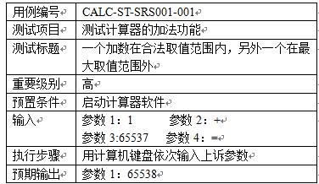
测试用例举例
山东建筑大学计算机科学与技术学院软件工程专业

Slide 85
3. 软件测试设计
测试用例设计原则:
测试用例中的输入数据、操作应能够代表并覆盖各种合理及不合理、合法及非法、边界及越界、极限等情况。
一个测试用例尽量只对应一个测试点。
测试用例的描述应清晰、易理解，保证测试步骤的唯一性、测试结果的可判定性等。
另外，我们在自动化测试时使用的脚本也是一种测试用例的表达形式。测试脚本的开发需要有一定的开发基础。
山东建筑大学计算机科学与技术学院软件工程专业

Slide 86
测试用例举例
一个数是负数，另一个数是零值
参数1：-1 参数2：+ 参数3：0 参数4：=
参数1：-1
山东建筑大学计算机科学与技术学院软件工程专业

Slide 87
测试用例脚本
基于JUnit框架(www.junit.org)用Java语言实现的一个测试用例
山东建筑大学计算机科学与技术学院软件工程专业

Slide 88
3. 软件测试设计
测试流程安排：测试流程是测试的总体思路和顺序，对测试执行的先后顺序做出整体安排。测试流程设计可以在测试要点确定后进行，也可以在具体测试方法设计完成后进行。
通常的测试流程：测试相关准备工作——功能方面测试——整体流程的测试——非功能性方面测试，如果需要，还需对每部分测试内容的测试流程进行说明，如功能方面测试的先后顺序，先测试哪些功能的哪些部分，后测试哪个功能的哪个部分。
山东建筑大学计算机科学与技术学院软件工程专业

Slide 89
4. 测试执行与回归测试
测试准备：根据测试设计确定出测试前期的准备工作，如测试数据准备、测试环境准备、测试工具准备、文档或其他资源的准备，保证系统的所有待测功能都可以执行，不能出现因数据的准备不足而导致系统某些功能无法执行的情况。
测试执行过程中应注意以下几方面 ：
1.如实记录测试过程。
2.及时更新测试用例。
3.问题报告要完整、准确。
山东建筑大学计算机科学与技术学院软件工程专业

Slide 90
4. 测试执行与回归测试
回归测试：当一个周期测试执行完成后，需将测试情况与测试目标进行比较，确定是否需第二周期的测试，即回归测试。
回归测试是针对已测试过的软件中出现的错误进行回归检查，同时对系统新功能和特征进行测试。
回归测试过程中可从原设计文档中选择或修改原有测试方法和用例、或设计新的测试方法与用例，补充相应的测试数据、测试资源，建立相应的测试环境，确定相应的测试顺序。
山东建筑大学计算机科学与技术学院软件工程专业

Slide 91
4. 测试执行与回归测试
回归测试原则。
1. 文档功能和数据中所有改变的地方都应被测试。
2.受改变部分的或受要求的系统中的改变影响的所有未改变的部分都应被测试。
3.所有其他部分应至少按样本进行测试。
山东建筑大学计算机科学与技术学院软件工程专业

Slide 92
5. 软件测试评估
测试评估就是要回顾整个软件测试过程，对局部数据进行采样分析，判断测试是否充分，是否达到了测试目标，以便编制测试报告。
测试报告是测试阶段最后的文档产出物，优秀的测试经理应该具备良好的文档编写能力，一份详细的测试报告包含足够的信息，包括产品质量和测试过程的评价，测试报告基于测试中的数据采集以及对最终的测试结果分析。
山东建筑大学计算机科学与技术学院软件工程专业

Slide 93
思考题
1.什么是软件测试？
答案：
2.什么是V模型和W模型，模型的特点分别是什么？
答案：
3.给出软件测试流程？
答案：
山东建筑大学计算机科学与技术学院软件工程专业

Slide 94
思考题
4.什么是软件缺陷？
答案：
5.缺陷报告格式是什么，都包括哪些项目？
答案：
6.什么是测试用例，测试用例中都有哪些内容？
答案：
山东建筑大学计算机科学与技术学院软件工程专业

Slide 95
思考题
7.软件测试的目标是什么？
答案：
8.什么是回归测试，回归测试应该如何操作？
答案：
山东建筑大学计算机科学与技术学院软件工程专业

Slide 96
思考题
7.什么是测试需求矩阵，针对qq的登录界面设计需求矩阵？
答案：
8.什么是回归测试，回归测试应该如何操作？
答案：
9.软件测试的目标是什么？
答案：
山东建筑大学计算机科学与技术学院软件工程专业

Slide 97
Thank You !
Click to edit company slogan .
山东建筑大学计算机科学与技术学院软件工程专业

